Slide 1
第8章 曲线和曲面
提出问题
由离散点来近似地决定曲线和曲面，即通过测量或实验得到一系列有序点列，根据这些点列需构造出一条光滑曲线，以直观地反映出实验特性、变化规律和趋势等。

Slide 2
工业产品的几何形状：
1.初等解析曲面
如平面、圆柱面、圆锥面、球面等，他们可以用画法几何与机械制图完全清楚地表达和传递所包含的全部形状信息。
2.复杂方式自由变化的曲线曲面
如飞机、汽车、船舶等的外型零件，这一类形状单纯用画法几何与机械制图是不能表达清楚的。

Slide 3
模线样板法
模线员与绘图员通过在型值点处固定均匀的带弹性的细木条或有机玻璃条或金属条来绘制所需要的曲线即模线，依此制成样板作为生产与检验的依据。
在曲面上没有模线控制的部分取成光滑过渡，这是采用模拟量进行传递的设计制造方法。

Slide 4
计算机辅助几何设计CAGD
（Computer Aided Geometric Design）
可以用数学方法唯一地定义自由曲线曲面的形状，将形状信息从模拟传递改变为数值量传递。
CAGD中，依据定义形状的几何信息可建立相应的曲线曲面方程，即数学模型，并在计算机上通过执行计算和处理程序，计算出曲线曲面上大量的点及其他信息。

Slide 5
计算机辅助几何设计CAGD
（Computer Aided Geometric Design）
通过分析与综合就可了解所定义形状具有的局部和整体的几何特征。
在形状信息的计算机表示、分析与综合中，核心的问题是计算机表示，即需建立既适合于计算机处理，又有效地满足形状表示与几何设计要求，同时还便于进行形状信息传递和产品数据交换的形状描述的数学方法。

Slide 6
8.1 曲线曲面基础
8.1.1 曲线曲面数学描述的发展
弗格森（Ferguson）双三次曲面片
提出了将曲线曲面表示为参数的矢函数方法。他最早引入参数三次曲线，构造了组合曲线和由四角点的位置矢量及两个方向的切矢定义的弗格森双三次曲面片。
之前，曲线的描述：标量函数y=y(x),隐方程F(x,y)=0 曲面的描述：z=z(x,y) 或F(x,y,z)=0
从此参数形式成为自由曲线曲面数学描述的标准形式。

Slide 7
孔斯双三次曲面片
1964年，孔斯（Coons）发表了一个具有一般性的曲面描述方法，给定围成封闭曲线的4条边界就可定义一块曲面片。
目前在CAGD中广泛应用的是它的特殊形式——孔斯双三次曲面片。与弗格森的双三次曲面片一样，都存在形状控制与连接的问题。

Slide 8
样条方法
由舍恩伯格（Schoenberg）1964年提出的样条函数提供了解决连接问题的一种技术。用语自由曲线曲面描述的样条方法是它的参数形式，即参数样条曲线、曲面。
样条方法用于解决插值问题，在构造整体达到某种参数连续阶（指可微性）的插值曲线、曲面是很方便的，但不存在局部形状调整的自由度，样条曲线和曲面的形状难以预测。

Slide 9
控制多边形定义曲线
法国雷诺（Renault）汽车公司的贝齐尔（Bezier）以逼近为基础研究了曲线曲面的构造，于1971年提出了一种由控制多边形定义曲线的方法，设计者只要移动控制顶点就可方便地修改曲线的形状，而且形状的变化完全在预料之中。
该方法简单易用，又漂亮地解决了整体形状控制问题，很多软件都保留有该曲线，但也存在连接问题和局部修改问题。

Slide 10
B样条曲线
德布尔（de boor）1972年给出了关于B样条的一套标准算法。1974年Gordon和Riesenfeld将B样条理论应用于自由曲线曲面描述，提出了B样条曲线曲面。
成功地解决了局部控制问题，又轻而易举地在参数连续基础上解决了连接问题。
具有局部修改方便、形态控制灵活、直观优良的特点，成为构造曲线曲面的主要工具。

Slide 11
1975年，Versprille在他的博士论文中首先提出了有理B样条方法，以后，由于Piegl和Tiller等人的功绩，至20世纪80年代后期，非均匀有理B样条（NURBS）方法成为用于曲线曲面描述的最广为流行的技术。

Slide 12
8.1.2 曲线曲面的表示要求
计算机内表示曲线和曲面，其形状的数学描述应保留产品形状的尽可能多的性质，需满足以下要：
1.唯一性：由己给定的有限信息决定的形状应是唯一的。
2.几何不变性：当用有限的信息决定一个曲线或曲面时，它不应随所取的坐标系而改变。通常标量函数不具有几何不变性，而参数曲线曲面表示在某些情况下具有几何不变性。
3.易于定界：曲线曲面的形状总是有界的，形状的数学描述应易于定界。

Slide 13
4.统一性：能统一表示各种形状及处理各种情况。统一性的高要求是建立统一的数据库，以便于进行形状信息传递及产品数据交换。
5.易于实现光滑连接：当表示或设计一条光滑曲线或一张光滑曲面时，比须确定曲线段间、曲面片监督连接是光滑的。
6.几何直观：即几何意义明显。从几何直观上处理问题比变成代数问题更易为工程应用人员所接受，从而更具有生命力。

Slide 14
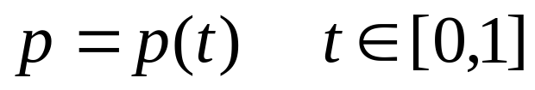
8.1.3 曲线曲面的表示
非参数形式：某个点的坐标变量之间以一个方程描述出来，ｙ＝ｋｘ＋ｂ；
参数形式：ｐ（ｔ）＝（ｘ，ｙ，ｚ）＝（ｘ（ｔ），ｙ（ｔ），ｚ（ｔ））
该形式把曲线上表示一个点的位置矢量的各个分量合写在一起当成一个整体。

Slide 15
参数表示方法的优点：
1．点动成线：看作一质点随时间变化的运动轨迹。
2．选取具有几何不变性的参数曲线曲面表示形式，且能通过某种变换处理某些不具有几何不变性的形式具有几何不变性。

Slide 16
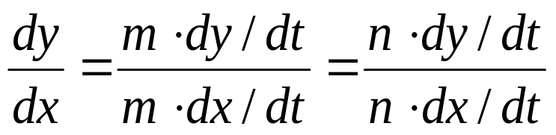
3．斜率
任何曲线在坐标系中都会爱某一位置上出现垂直的切线，因而导致无穷大斜率。在参数方程中，可用参数求导来代替，斜率与切线矢量的长度无关：

Slide 17
4．规格化的参数变量t∈[0,1] ，使其相应的几何分量是有界的，而不必用另外的参数去定义其边界。
5．可对参数方程直接进行仿射和投影变换，不需对每个型值点进行变换，节省计算工作量。
6．参数方程将自变量和因变量完全分开，参数变化对各因变量的影响可以明显地表示出来。

Slide 18
8.1.4 插值和逼近样条
采用模线样板法表示和传递自由曲线曲面的形状称为样条。
样条曲线是指由多项式曲线段连接而成的曲线，在每段的边界处满足特定的连续条件。
样条曲面则可以用两组正交样条曲线来描述。
样条有不同的描述方法，每种方法都是一种带有特定边界条件的特殊多项式表达类型。

Slide 19
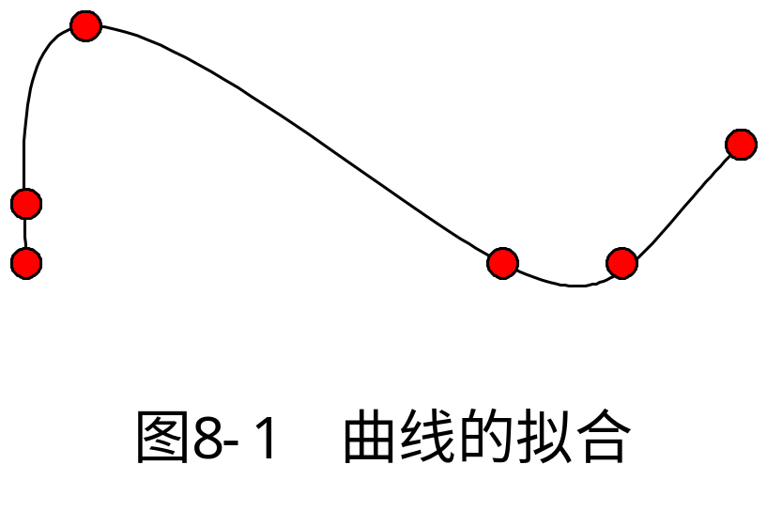
曲线曲面的拟合：当用一组型值点来指定曲线曲面的形状时，形状完全通过给定的型值点列。

Slide 20
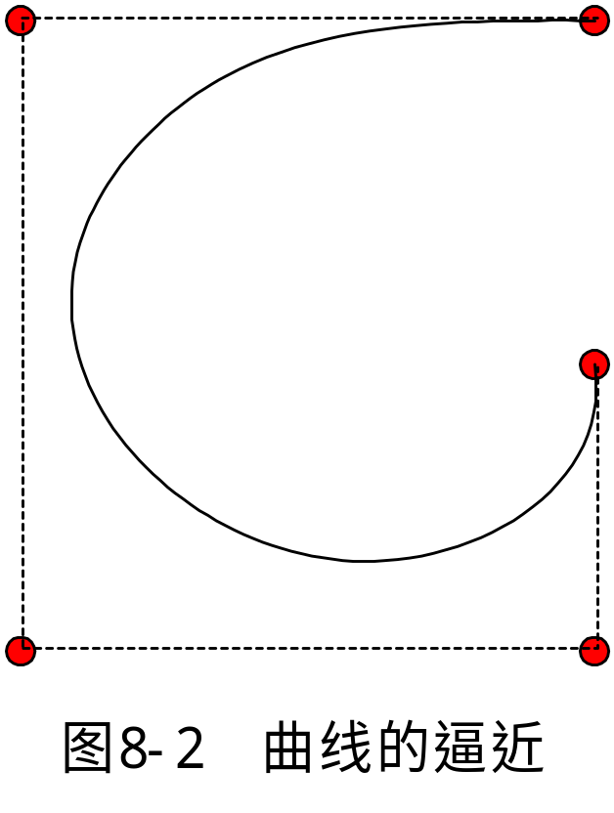
曲线曲面的逼近：当用一组控制点来指定曲线曲面的形状时，求出的形状不必通过控制点列

Slide 21
求给定型值点之间曲线上的点称为曲线的插值。
将连接有一定次序控制点的直线序列称为控制多边形或特征多边形

Slide 22
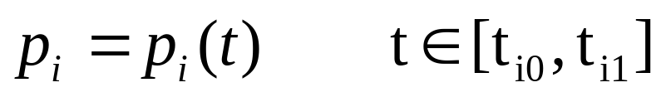
8.1.5 连续性条件
假定参数曲线段p_{i}以参数形式进行描述：
参数连续性
几何连续性

Slide 23
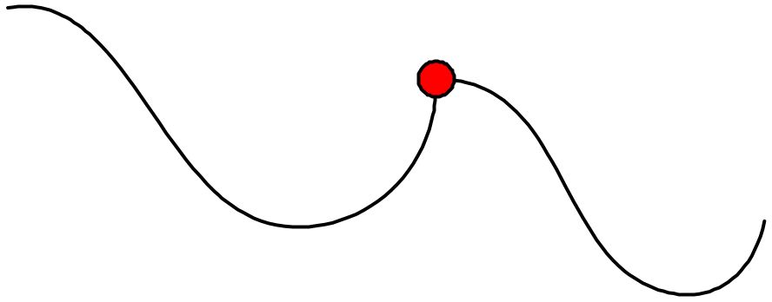
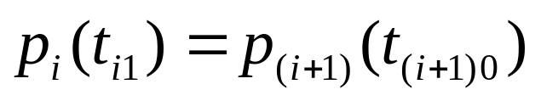
1.参数连续性
0阶参数连续性，记作C⁰连续性，是指曲线的几何位置连接，即

Slide 24
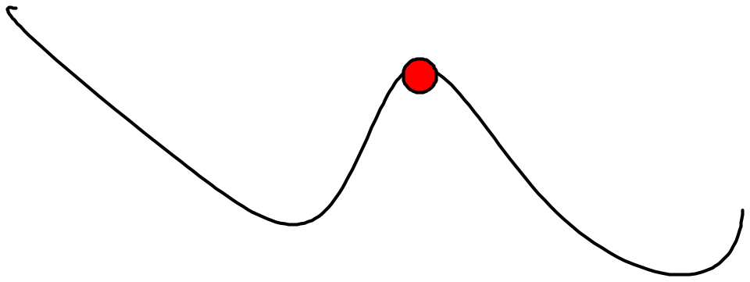
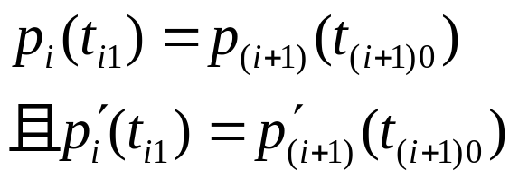
1阶参数连续性
记作C¹连续性，指代表两个相邻曲线段的方程在相交点处有相同的一阶导数：

Slide 25
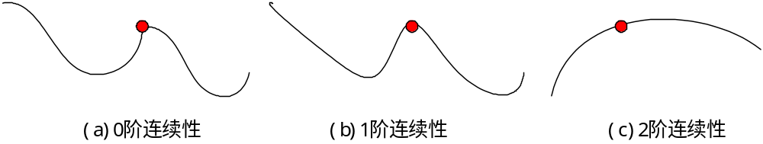
2阶参数连续性，
记作C²连续性，指两个相邻曲线段的方程在相交点处具有相同的一阶和二阶导数。

Slide 26
2.几何连续性
0阶几何连续性，记作G⁰连续性，与0阶参数连续性的定义相同，满足：
1阶几何连续性，记作G¹连续性，指一阶导数在相邻段的交点处成比例
2阶几何连续性，记作G²连续性，指相邻曲线段在交点处其一阶和二阶导数均成比例。

Slide 27
三次样条插值方法
自然三次样条 Hermite插值 cardinal样条
Bezier样条曲线
三次Bezier曲线
B样条曲线
B样条曲线 均匀周期性B样条曲线 三次周期性B样条曲线 开放均匀B样条曲线 非均匀B样条曲线
beta样条
有理样条

Slide 28
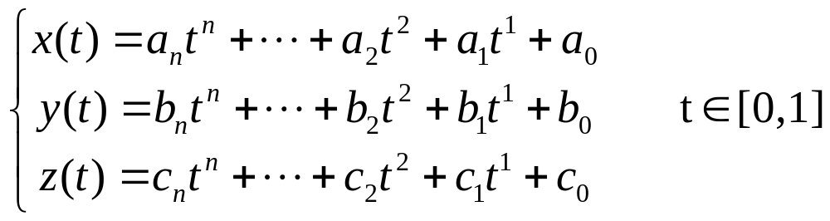
8.1.6 样条描述
n次样条参数多项式曲线的矩阵：

Slide 29
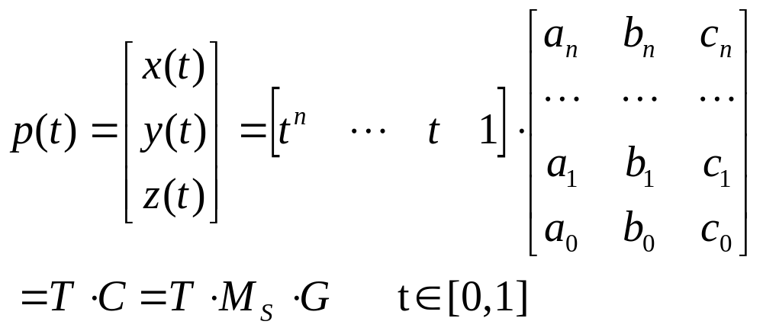
基矩阵
几何约束条件
基函数(blenging function)，或称混合函数。

Slide 30
给出一个特殊的样条参数表示有以下３个等价方法：
１.列出一组加在样条上的边界条件；
２.列出刻划样条特征的矩阵；
３.列出一组混合函数（基函数），他可以由指定的曲线几何约束来计算曲线路径位置。

Slide 31
三次样条
三次多项式方程是能表示曲线段的端点通过特定点且在连接处保持位置和斜率的连续性的最低阶次的方程。
与高次方程相比，三次样条只需较少的计算和存储且较稳定；与低次方程相比，三次样条在模拟任意曲线形状时更灵活。

Slide 32
1.自然三次样条
系数的求出
自然三次样条是原始模线样板法的一个数学模型，但每一段t的取值范围为0—1，只适用于型值点分布比较均匀的场合，当型值点间的间隔极不均匀时，效果就很差。

Slide 33
2.三次Hermit样条
一段三次Hermite样条曲线由两个端点和端点切矢来定义。
优点是可以局部调整，每个曲线段仅依赖于端点约束，具有几何不变性，即拟合在不同测量坐标系测量得的同一组数据点会得到相同的Hermite曲线。

Slide 34
8.2 Bezier曲线曲面
Bezier面向几何而不是面向代数，他的基本出发点是：在形状设计之类的工程问题中，需充分考虑人类设计者的能力和要求，即计算机应用中人的形式、地位和人的创造性的不可替代性。

Slide 35
Bezier绘制曲线的方法以直观交互使人对设计对象的控制达到直接的几何化程度，使得用户像美术家、式样设计师或设计工程师一样，能够利用易于控制的输入参数以改变曲线的形状和阶次，直到输出与所预期的形状相符合为止。

Slide 36
8.2.1 Bezier曲线的定义
也是多项式曲线，由一组控制多边形折线顶点唯一地定义。
在控制多边形的各顶点中，只有第一个和最后一个顶点在曲线上，其他的顶点定义曲线的导数、阶次和形状。
曲线的形状趋向于控制多边形的形状，改变多边形的顶点就会改变曲线的形状。

Slide 37
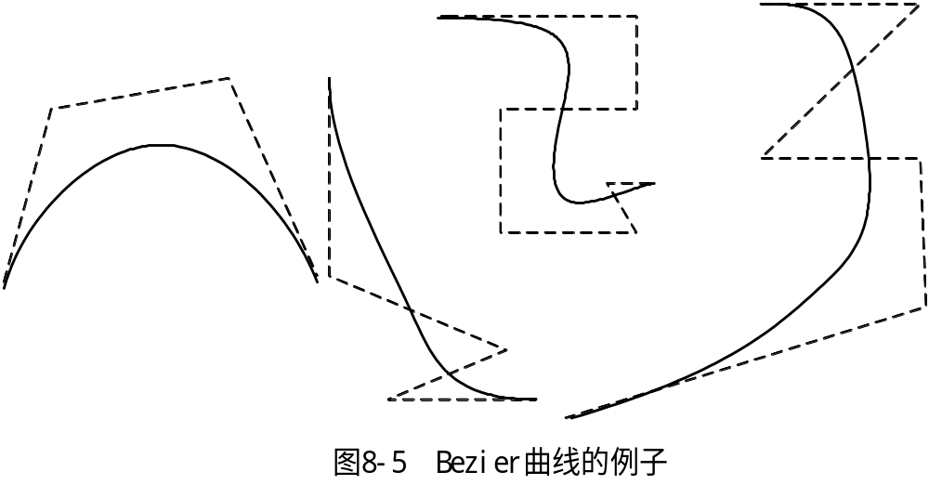

Slide 38
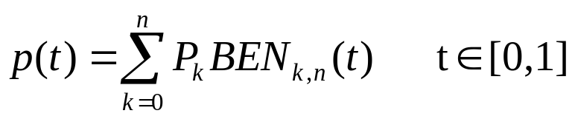
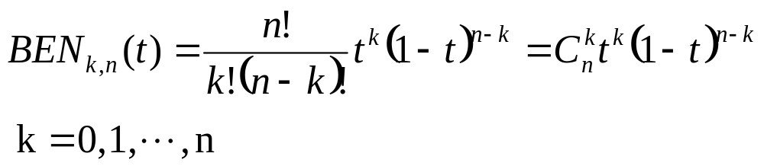
Beizer曲线能在第一个和最后一个顶点之间进行插值，定义：
Bernstein基函数具有如下形式：
注意：当k=0，t=0时，t^{k}=1，k!=1。

Slide 39
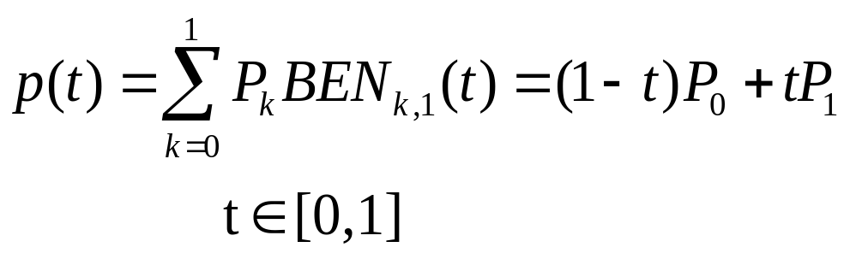
1．一次Bezier曲线(n=1)
有两个控制点，成为连接两端点的直线

Slide 40
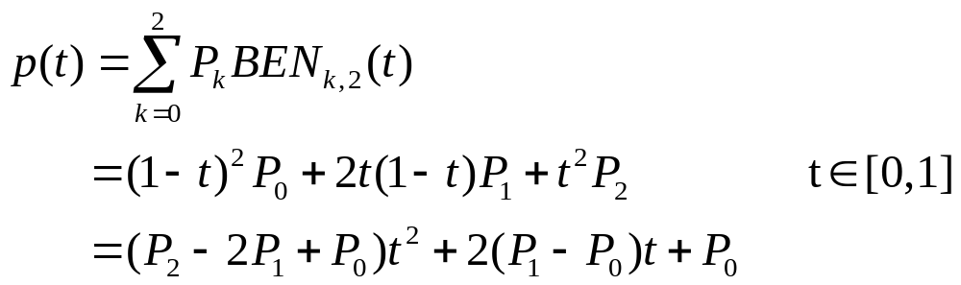
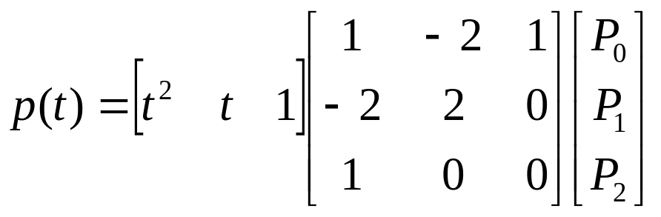
2．二次Bezier曲线(n=2)

Slide 41
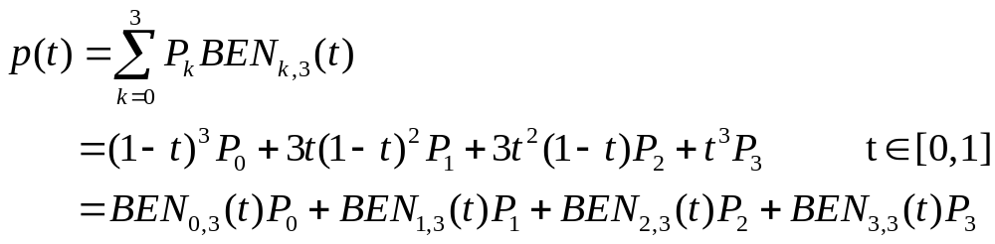
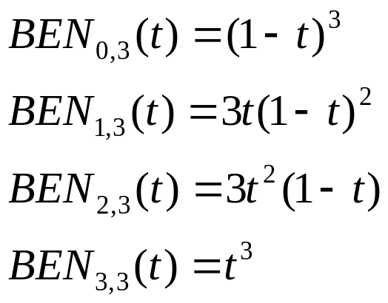
3．三次Bezier曲线(n=3)

Slide 42
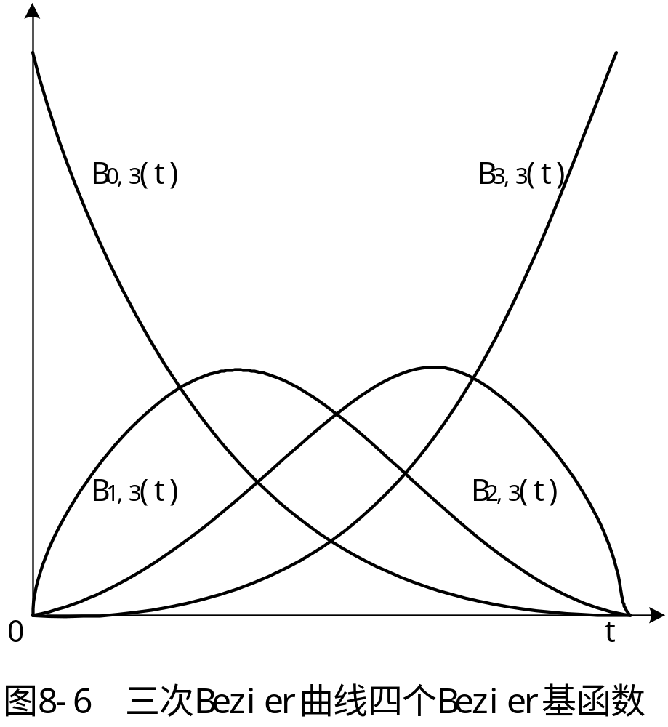

Slide 43
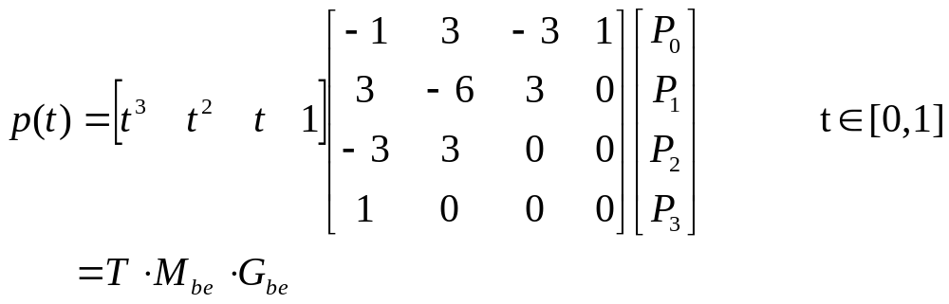

Slide 44
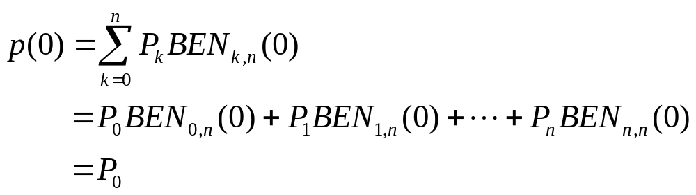

8.2.2 Bezier曲线的性质
1．端点

Slide 45
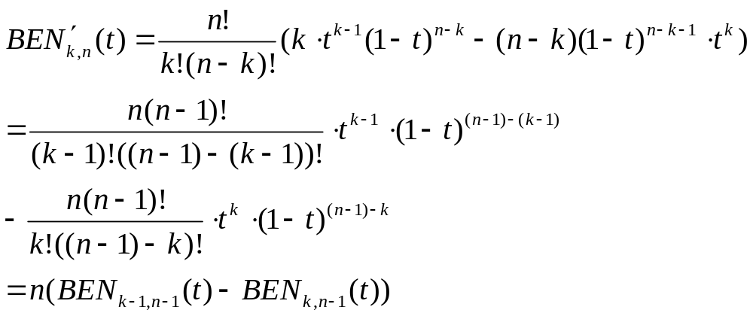
2．一阶导数

Slide 46
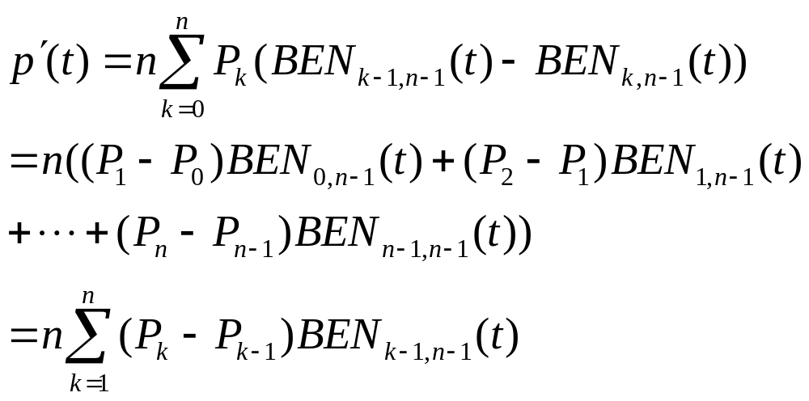
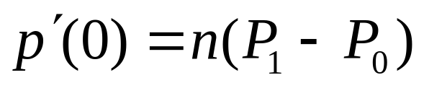
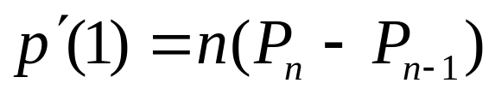

Slide 47
说明Bezier曲线在起始点处的切线落在两个控制点的连线上，在终止点处的切线落在最后两个控制点的连线上，即曲线起点和终点处的切线方向与起始折线段和最终折线段的切线方向一致。

Slide 48
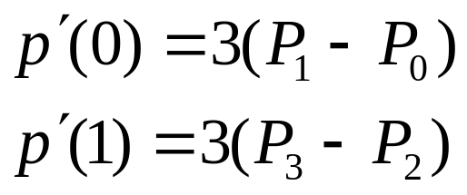
三次Bezier曲线段在起始点和终止点处的一阶导数为：

Slide 49
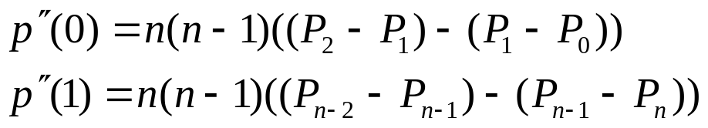
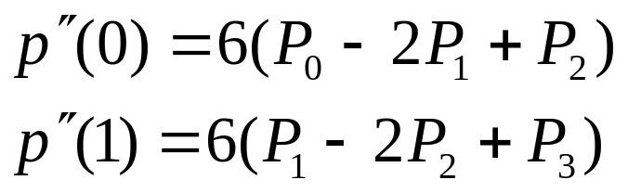
3．二阶导数
三次Bezier曲线段在起始点和终止点处的二阶导数为：

Slide 50
说明Bezier曲线在起点和终点处的二阶导数取决于端点最靠近的两个折线段或最靠近的3 个控制多边形顶点。
可以证明，某一起始点或终止点的r阶导数是由起始点或终止点和他们的r个邻近的控制多边形顶点来决定的。

Slide 51
4．对称性
加入保持n次Bezier曲线控制多边形的顶点位置不变，把次序颠倒过来，即下标k的控制点改为下标为n-k的控制点，此时曲线仍不变，只是曲线的走向相反而已。

Slide 52
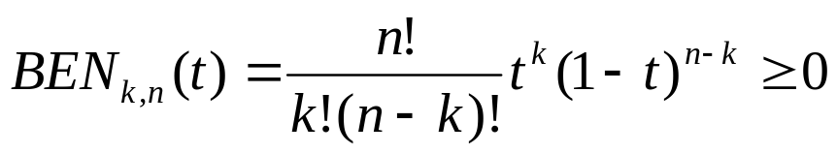
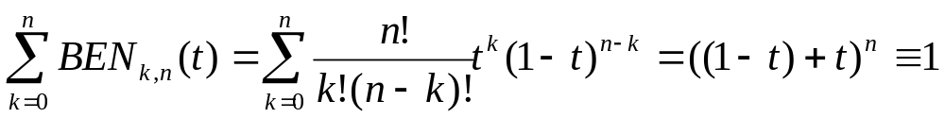
5．凸包性
凸包是指包含所有顶点的最小凸多边形，Bezier曲线个点均落在控制多边形各顶点构成的凸包之中，该性质保证了曲线将随控制点平稳前进而不会振荡。

Slide 53
6．几何不变性
Bezier曲线的形状仅与控制多边形个顶点的相对位置有关，而与坐标系的选择无关，即具有几何不变性。

Slide 54
7．变差减少性
如Bezier曲线的控制多边形是一平面图形，则该平面内的任意直线与该Bezier曲线的交点个数不多于该直线与控制多边形的交点个数；
如不是平面图形，则任意平面与Bezier曲线的交点数不会超过它与控制多边形的交点数。
反应了Bezier曲线比控制多边形波动得少，比控制多边形更加光滑。

Slide 55
8．控制顶点变化对曲线形状的影响
移动n次Bezier曲线的第i个控制点Pi，将对曲线上参数为t=i/n的那点p（i/n）处发生最大的影响，这是因为相应的基函数Bi，n（t）在t=i/n处达到最大值。

Slide 56
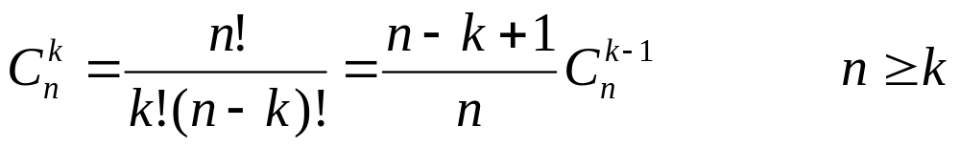
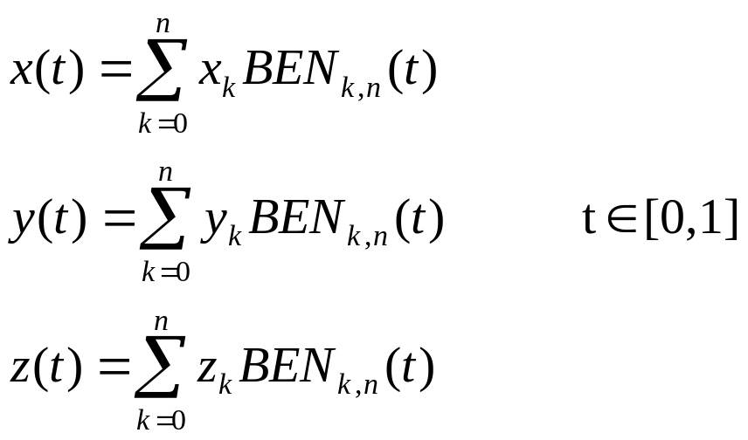
8.2.3 Bezier曲线的生成
1．绘图一段Bezier曲线

Slide 57
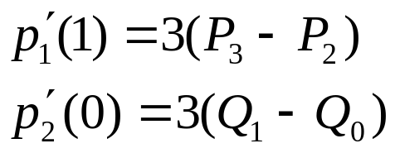


2．Bezier曲线的拼接
问题的提出：如何保证连接处具有G¹和G²连续性。
在两段三次Bezier曲线间得到G¹连续性
为实现G¹连续，则有：
亦即：

Slide 58
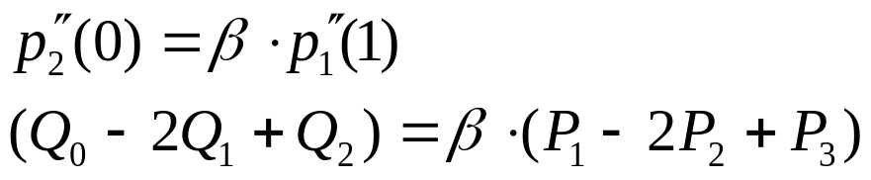
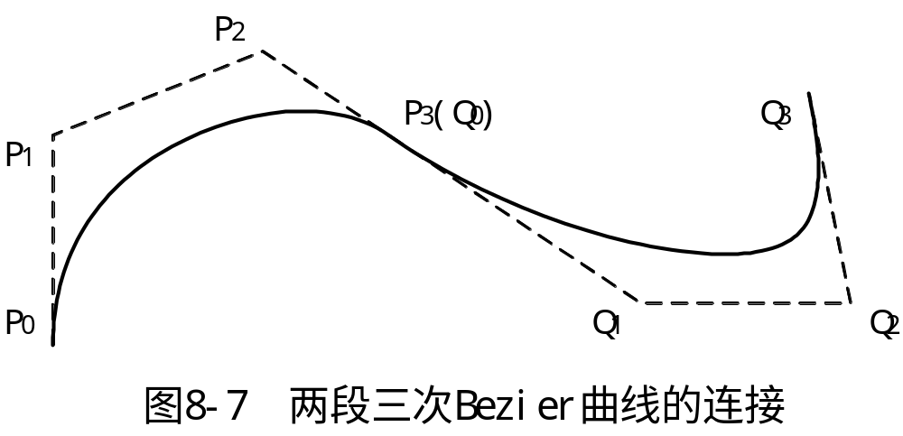
在两段三次Bezier曲线间得到G²连续性：

Slide 59
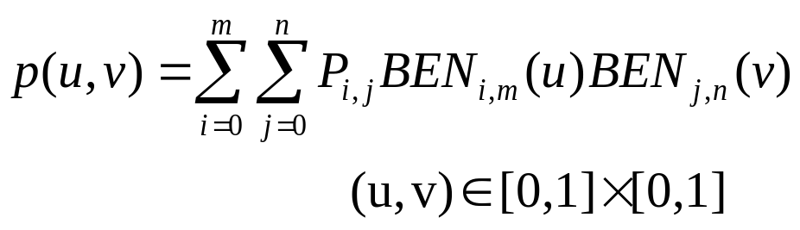
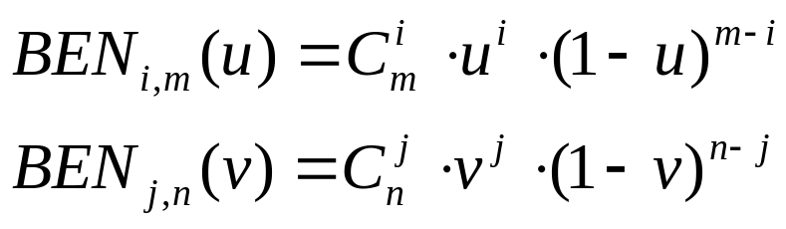
8.2.4 Bezier曲面
1．Bezier曲面
定义：
BENi,m(u)与BENj,n(v)是Bernstein基函数：

Slide 60
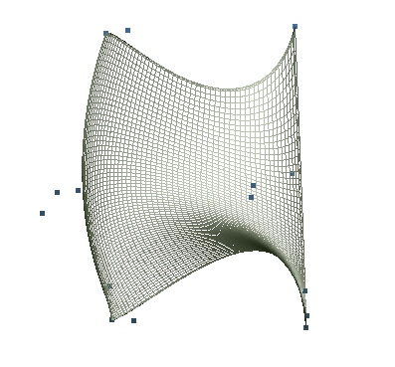
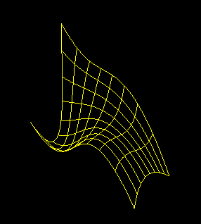

Slide 61
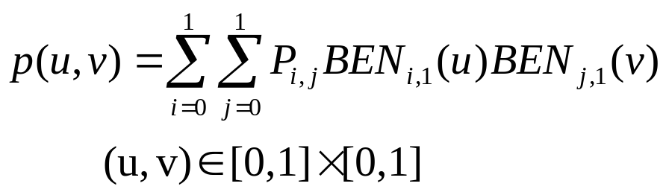
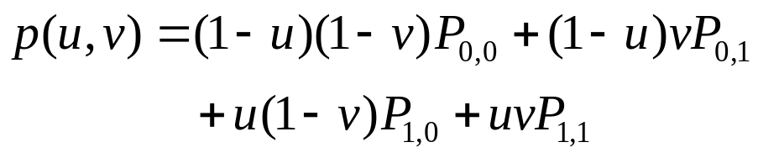
1．双线性Bezier曲面(m=n=1)

Slide 62
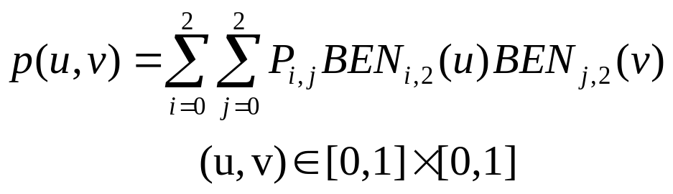
2．双二次Bezier曲面(m=n=2)

Slide 63
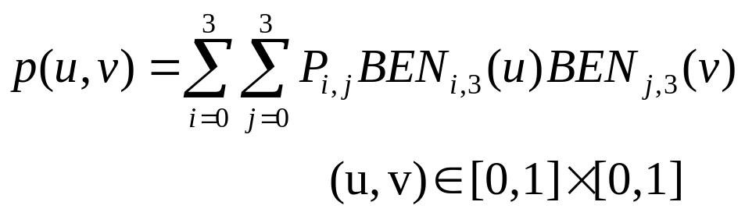
3．双三次Bezier曲面(m=n=3)

Slide 64
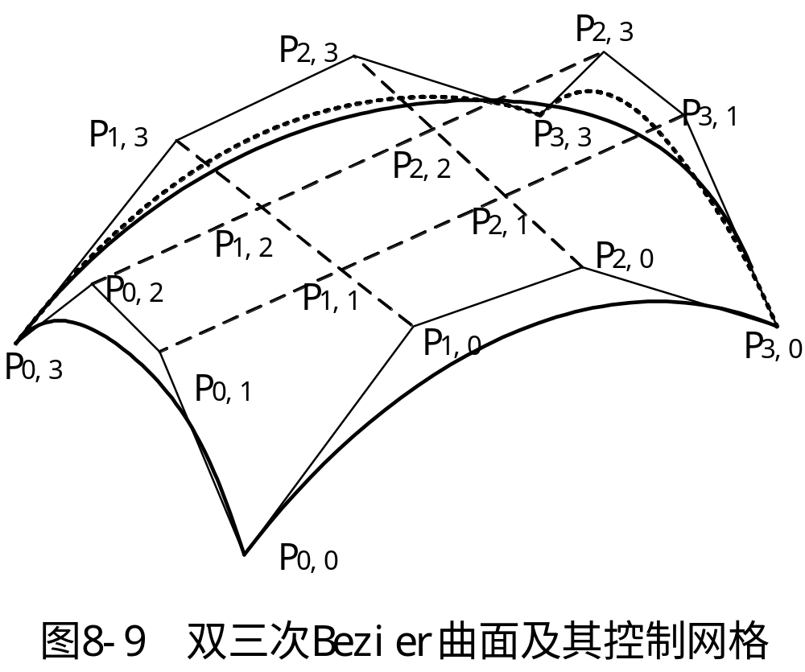

Slide 65
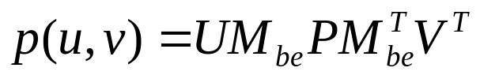
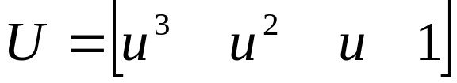
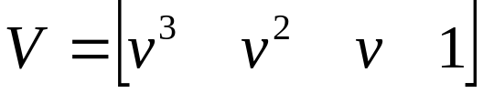
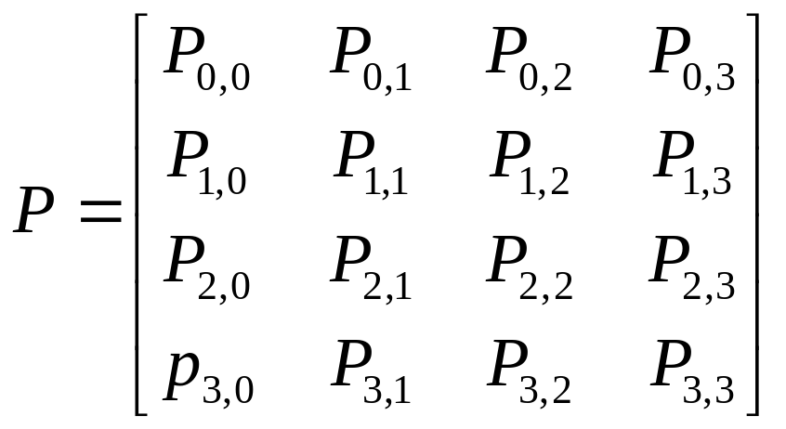

其中

Slide 66

性质：
1．控制网格的四个角点正好是Bezier曲面的四个角点
2．控制网格最外一圈顶点定义Bezier曲面的四条边界，这四条边界均为Bezier曲线。

Slide 67
3．几何不变性
4．移动一个顶点P_{i,j}，将对曲面上参数为u = i/m, v = j/n的那点 p(i/m,j/n) 处发生最大的影响
5．对称性
6．凸包性

Slide 68
2．Bezier曲面的拼接
0阶连续性只要求相连接的曲面片具有公共的边界曲线。
1阶连续性则要求在边界曲线上的任何一点，两个曲面片跨越边界的切线矢量应该共线，而且两切线矢量的长度之比为常数。

Slide 69


Slide 70




已知两张双三次Bezier曲面片：
实现G¹连续性的条件为：
(1) p₁(1,v)=p₂(0,v)，即有P_{3,i}=Q_{0,i}，i=0,1,2,3
(2) P_{3,i}- P_{2,i} =λ(Q_{1,i}-Q_{0,i})，i=0,1,2,3

Slide 71
8.3 B样条曲线曲面
Bezier曲线的不足：
一是控制多边形的顶点个数决定了Bezier曲线的阶次
二是不能作局部修改

Slide 72

8.3.1 B样条曲线的定义
定义：
de Boor点、B样条控制多边形、B样条基函数

Slide 73

参数说明
m是曲线的阶数，(m-1)为B样条曲线的次数，曲线在连接点处具有(m-2)阶连续。

Slide 74
节点矢量：节点矢量分为三种类型：均匀的，开放均匀的和非均匀的。
当节点沿参数轴均匀等距分布，即t_{k+1}-t_{k}=常数时，表示均匀B样条函数。
当节点沿参数轴的分布不等距，即(t_{k+1}-t_{k})≠常数时，表示非均匀B样条函数。

Slide 75

1．均匀周期性B样条曲线
T=(-2,-1.5,-1,-0.5,0,0.5,1,1.5,2)
T=(0,1,2,3,4,5,6,7)
均匀B样条的基函数呈周期性：

Slide 76

均匀二次（三阶）B样条曲线
取n=3，m=3，则n+m=6，不妨设节点矢量为：T=(0,1,2,3,4,5,6)：

Slide 77



Slide 78


Slide 79



Slide 80



Slide 81



曲线的起点和终点值：
均匀二次B样条曲线起点和终点处的导数：

Slide 82
结论：
对于由任意数目的控制点构造的二次周期性B样条曲线来说，曲线的起始点位于头两个控制点之间，终止点位于最后两个控制点之间。
对于高次多项式，起点和终点是m-1个控制点的加权平均值点。若某一控制点出现多次，样条曲线会更加接近该点。

Slide 83

三次（四阶）周期性B样条
取m=4，n=3，节点矢量为：T=(0,1,2,3,4,5,6,7)：

Slide 84


Slide 85


Slide 86


三次周期性B样条的边界条件为：

Slide 87


2．开放均匀B样条曲线
节点矢量可以这样定义：
令L=n-m，从0开始，按t_{i}≤t_{i+1}排列。

Slide 88

开放均匀的二次（三阶）B样条曲线
假设m=3，n=4，节点矢量为：T=(t₀ ,t₁,☹,t_{n+m}) =(t₀ ,t₁, t₂, t₃, t₄, t₅, t₆, t₇) =(0,0,0,1,2, 3,3,3)。

Slide 89


Slide 90


Slide 91

3．非均匀B样条曲线

Slide 92
4．反求B样条曲线控制点及其端点性质
问题：所谓反求B样条曲线控制点是指已知一组空间型值点Q_{i}(i=1,2,☹,n)，要找一条m次B样条曲线过Q_{i}点，也即找一组与点列Q_{i}对应的B样条控制顶点P_{j}(j=0,1,☹,n+1)。

Slide 93

用分段三次B样条曲线p_{i}来拟合，其上型值点和控制点的位置矢量之间有关系：
假定需求首末两点过Q₁和Q_{n}的非周期三次B样条曲线，则有P₁=Q₁,P_{n}=Q_{n}，于是求解控制点P_{j} (i=2,3,...,n-1)的线性方程组为：

Slide 94

补充两个边界条件为：
P₀ =P₋₁=Q₁ P_{n+1}=P_{n+2}= Q_{n}

Slide 95
8.3.2 B样条曲线的性质
1．局部支柱性
B样条的基函数是一个分段函数，其重要特征是在参数变化范围内，每个基函数在t_{k}到t_{k+m}的子区间内函数值不为零，在其余区间内均为零，通常也将该特征称为局部支柱性。

Slide 96


Slide 97

2．B样条的凸组合性质
B样条的凸组合性和B样条基函数的数值均大于或等于0保证了B样条曲线的凸包性，即B样条曲线必处在控制多边形所形成的凸包之内。

Slide 98


Slide 99

3．连续性
若一节点矢量中节点均不相同，则m阶（m-1次）B样条曲线在节点处为m-2阶连续。
B样条曲线基函数的次数与控制顶点个数无关。
重节点问题

Slide 100


4．导数
5．几何不变性
6．变差减少性

Slide 101

8.3.3 B样条曲面
定义：
控制顶点、控制网格（特征网格）、B样条基函数。
B样条曲面具有与B样条曲线相同的局部支柱性、凸包性、连续性、几何变换不变性等性质。

Slide 102


双三次B样条曲面

Slide 103

8.4 有理样条曲线曲面
NURBS方法：非均匀有理B样条（Nonuniform Rational B-Spline）方法
8.4.1 NURBS曲线曲面的定义
定义：

Slide 104

例：假定用定义在三个控制顶点和开放均匀的节点矢量上的二次（三阶）B样条函数来拟合，于是，T=(0,0,0,1,1,1)，取权函数为：

Slide 105

则有理B样条的表达式为：

Slide 106

然后取不同的r值得到各种二次曲线：

Slide 107


Slide 108

NURBS曲面可由下面的有理参数多项式函数表示：

Slide 109

8.4.2 有理基函数的性质
NURBS曲线也可用有理基函数的形式表示：

Slide 110

1．普遍性
2．局部性
3．凸包性
4．可微性
5．权因子
8.5.3 NURBS曲线曲面的特点

Slide 111




8.5 曲线曲面的转换和计算
8.5.1 样条曲线曲面的转换

Slide 112



例：

Slide 113



三次Hermite样条矩阵：
三次Bezier样条矩阵：
三次均匀B样条矩阵：

Slide 114

8.5.2 样条曲线曲面的离散生成
1．Horner规则
2．向前差分计算
3．细分

Slide 115
总结
三次样条插值方法
自然三次样条 Hermite插值 cardinal样条
Bezier样条曲线
三次Bezier曲线
B样条曲线
B样条曲线 均匀周期性B样条曲线 三次周期性B样条曲线 开放均匀B样条曲线 非均匀B样条曲线
beta样条
有理样条

Slide 116
The End

